Slide 2
PLANLAMA NEDİR?
TDK’ya göre Hükûmet tarafından ulaşılacak amaçları belirleyen, tarım, ulaşım, sanayi vb. kesimlerdeki artış ölçüsünü tespit eden ve uygulanması gerekli çareleri önceden gösteren ekonomik, sosyal programın belli süreler için hazırlanması işi.
Şimdiki veriler ve gelecekteki muhtemel gelişmelerin ışığı altında belli bir amaca ulaşmada izlenecek yolu gösteren bir süreç" olarak tanımlanabilir.
Neyin, ne zaman, nasıl, nerede ve kim tarafından yapılacağını önceden kararlaştırma sürecidir"
Ömer EKŞİ’ye göre ise “Okun yaydan çıkmadan önceki aşaması” dır.

Slide 3
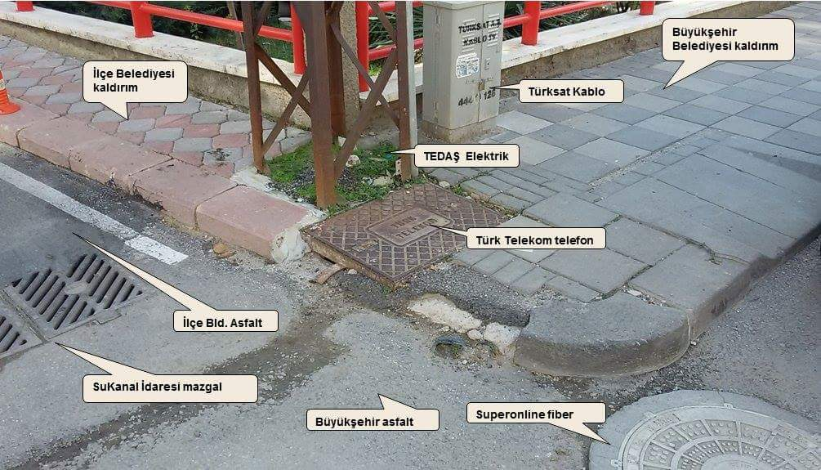
PLANLAMA NEDİR?

Slide 4
PLANLAMANIN ÖZELLİKLERİ NELERDİR?
Her şeyden önce geleceğe yönelik bir çalışmadır.
Belli bir dönemi kapsar.
Daha çok eylem üzerinde duran bir uygulamadır.
Planlama işiyle görevlendirilmiş belirli organlar bulunmalıdır.
Araştırmaya dayanmalıdır.
Sürekli olmalıdır.
Geliştirilebilir olmalıdır.
Esnek olmalıdır.
Kıt kaynakların tutumlu olarak kullanılmasına dayalı olmalıdır.
Yalın ve net olmalıdır.
Katılım olmalıdır.

Slide 5
PLANLAMANIN ÖZELLİKLERİ NELERDİR?
Planlar, kısa, orta ve uzun vadeli olmak üzere belirli bir zaman süresi için hazırlanır.
Kısa süreli planlar, 1 yıla kadar olan zamanı (Okul Yapımları);
Orta süreli planlar 1-5 yıllık zamanı (Öğrenci Yurdu Yapımları) ve
Uzun süreli planlar ise 5 yıldan fazla genellikle 10-15 yıllık süreleri (Karadeniz Sahil Yolu, Osmangazi Köprüsü, Marmaray, 3. Havalimanı) kapsarlar.

Slide 6
PLANLAMANIN SÜRECİNİN AŞAMALARI
Planlama süreci genellikle 6 aşamadan oluşur:
1. Amaçların Saptanması
2. Olanakların Araştırılması (Stratejik Planlama Süreci)
3. Seçeneklerin Belirlenmesi ve Karşılaştırılması
4. En Uygun Seçeneğin Belirlenmesi
5. Plan Hedeflerinin Saptanması
6. Planın Denetimi

Slide 7
İLLERDEKİ PLANLAMANIN ÖZELLİKLERİ
İldeki planlama süreçlerine baktığımızda ise karşımıza bir çok farklı aktör çıkmaktadır.
Valilik
Belediyeler
Kamu Kurum ve Kuruluşları
Sivil Toplum Kuruluşları
Özel Sektör
Kısaca belirtmek gerekirse yönetimde yer alan tüm unsurlar planlama sürecinde de az veya çok aktör olarak yer almaktadır.

Slide 8
İL PLANLAMA VE KOORDİNASYON MÜDÜRLÜKLERİNİN GÖREVLERİ
İlin ekonomik ve sosyal yapısını belirlemek amacıyla araştırmalar yapmak, ilgili ve özel kuruluşlardan toplanan bilgilerden faydalanarak, il envanterini hazırlamak. (X)
İldeki kamu kuruluşlarınca üst kademelere gönderilecek yatırım tekliflerini incelemek, varsa aralarındaki uyumsuzluk veya çelişkileri tespit etmek ve bir rapor halinde durumu İl Koordinasyon Kurulu'na sunmak. (X)
Plan-program uygulamaları ile yıllık programlarda yer alan ildeki kamu yatırımlarını izlemek, ortaya çıkan ve koordinasyonu gerektiren sorunları belirlemek, çözümlenmesi için gerekli tedbirleri tespit ederek, Valiliğe bildirmek ve çözümlenmesine yardımcı olmak. (X)

Slide 9
İL PLANLAMA VE KOORDİNASYON MÜDÜRLÜKLERİNİN GÖREVLERİ
İl Koordinasyon Kurulu'na götürülmesi gereken koordinasyon ve izleme konularında gerekçeli rapor hazırlamak, bu kurulun çalışmalarına ilişkin ön hazırlıkları yapmak ve sekretarya hizmetlerini yürütmek. (+)
Mahalli İdarelerin planlama çalışmalarına ve yatırım tekliflerinin hazırlanmasına kalkınma planları doğrultusunda yardımcı olmak, bu idarelerin yatırımlarının uygulanmasını izlemek ve değerlendirmek. (X)
Devlet-halk işbirliği ile mahalli kaynaklar harekete geçirilerek meydana getirilen ekonomik girişimlerin oluşturulması ve izlenmesi çalışmalarında Vali'ye yardımcı olmak. (+)

Slide 10
İL PLANLAMA VE KOORDİNASYON MÜDÜRLÜKLERİNİN GÖREVLERİ
Ekonomik girişimlere katılanlar ile benzer girişimlere katılacak olanlar için gözleme ve uygulamaya dayalı eğitim çalışmaları düzenlemek, plan, program, ekonomik ve sosyal kalkınma konularında il kuruluşlarının eğitim programları arasında uyum sağlamak. (+)
İstihdamı arttırmak için kendi işini kuracaklara sağlanacak çok yönlü desteğin organize edilmesine yönelik çalışmalara yardımcı olmak. (X)
İlçelerle, plan ve program uygulanmasında etkili bir haberleşme ve işbirliğini sağlamak. (+)
İKİS sistemine veri girişini sağlamak. (+)

Slide 11
İL PLANLAMA VE KOORDİNASYON MÜDÜRLÜKLERİNİN GÖREVLERİ
Plan ve programların halka tanıtılması konusunda gerekli çalışmaları yapmak. (+)
İl Kitaplık ve Dokümantasyon Merkezinin çalışmalarını düzenlemek, izlemek, geliştirmek ve İlçe Kitaplık ve Dokümantasyon Merkezlerinin düzenlenmesi ve geliştirilmesi çalışmalarına yardımcı olmak. (+)
Valiliğin ekonomik konulara ilişkin brifing dosyalarını, gerekli tablo ve grafikleri hazırlamak. (+)
Kalkınma planları ve yıllık programlar ile ilgili olarak Valilikçe verilecek diğer görevleri yapmak. (+)

Slide 12
İL PLANLAMA VE KOORDİNASYON MÜDÜRLÜKLERİNİN GÖREVLERİ
3 aylık dönemler halinde senede 4 kez İl Koordinasyon Toplantılarını gerçekleştirmek
İl Brifingini hazırlamak.
Yabancı taşınmazların devri ile ilgili sekretarya işlemlerini yapmak.
Vali tarafından verilen diğer görevleri yapmak.

Slide 13
ÇALIŞIRKEN YARDIM ALINABİLECEK KURUMLAR
Kamu Kurum ve Kuruluşları
Belediyeler
Ticaret ve Sanayi Odaları
Borsalar
Sivil Toplum Kuruluşları
Alanında Uzman Kişiler
Yukarıda belirtilen kurum ve kuruluşlar ile kuracağınız birliktelikler yapılacak planlama çalışmaları ve daha sonrasında oluşturulacak projelerde sizlere extra katkılar sağlayacaktır.

Slide 14
TEORİK BÖLÜMÜ BURADA BİTİRİP PRATİK ÇALIŞMA ALANLARINA GELİRSEK;

Slide 15
ANAHTAR KELİMELER
Amaç
Strateji
Kaynak
Zaman
Takım çalışması
Psikolojik analiz
Beyin fırtınası
İşbirliği
Moral motivasyon
Farklı çalışmaların incelenmesi
Sorun çözmeye ve sonuca yönelik çalışmalar
Sonuç
HATA YAPMAK

Slide 16
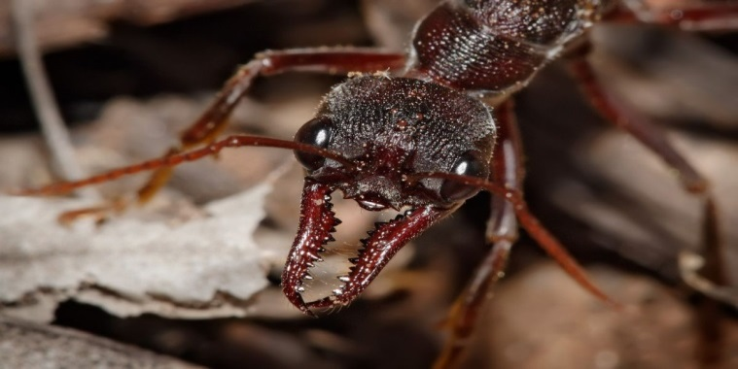
BİR BAŞARI ÖYKÜSÜ & ATTA KARINCALARI
Kaynak
İşbirliği
Takım Çalışması
Atta’lar, Amazonlarda yaşayan yaprak kesici karıncalardır. Atta karıncaları bize bireysel güçlerin, bireysel yeteneklerin, bireysel çabaların bir amaç doğrultusunda uyum içerisinde birleştirildiğinde, başarı için tükenmez bir güç oluşturabileceğini kanıtlamaktadır.

Slide 17
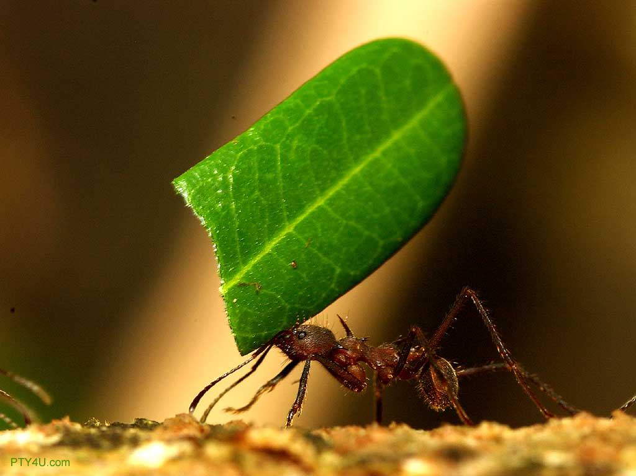
BİR BAŞARI ÖYKÜSÜ & ATTA KARINCALARI
Amaç
Amazonlarda yaşayan yaprak kesici bu karıncalar, koparttıkları yaprak parçalarını yuvalarına götürür ve orada oluşturdukları yer altı bahçelerinde, yiyebildikleri tek besin olan bir mantar türünü yetiştirerek varlıklarını sürdürürler.

Slide 18
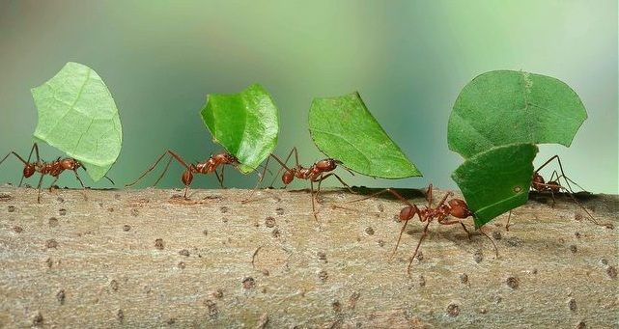
BİR BAŞARI ÖYKÜSÜ & ATTA KARINCALARI
Strateji
İşbirliği
Takım Çalışması
Atta’lar hayatlarını devam ettirmek için son derece uyumlu bir işbirliği içinde farklı görevler üstlenirler. Yaprak kesme işlemini yapan grup, yaprakları kuvvetli çeneleriyle keserek başlarının üstünde yuvaya taşır.

Slide 19
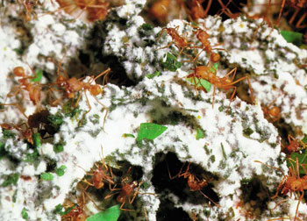
BİR BAŞARI ÖYKÜSÜ & ATTA KARINCALARI
Sorun çözmeye ve sonuca yönelik çalışmalar
Zaman
Kesici takım yaprakları kesip yuvaya ulaştırırken bir başka takım, salgıladığı «antibiyotikli sıvı» ile yer altı bahçelerini temizlerler ve dezenfekte ederler. Böylece, ekim için kullanılacak mantar bahçelerini bozacak herhangi bir ürünün yetişmesini önlemiş olurlar.
Diğer bir takım, yuvaya ulaştırılan büyük yaprak parçaları küçük parçalara ayırarak hazırlarken; arkadan gelen takım, bu küçük yaprak parçalarını ağızlarında çiğneyip lapa haline dönüştürerek ekim işlemine uygun haline getirirler.

Slide 20
BİR BAŞARI ÖYKÜSÜ & ATTA KARINCALARI
Zaman
Bir başka grup devreye girerek, hazırlanmış yaprak lapasını mantar ekimi için uygun olan yerlere serer. O sırada, bir başka takım da yuva içindeki eski bahçeciklerden mantar parçalarını sürükleyerek bu yaprak lapalarının içine eker. Böylece karıncaları besleyecek mantarın yetişmesi için tüm hazırlıklar tamamlanmış olur.

Slide 21
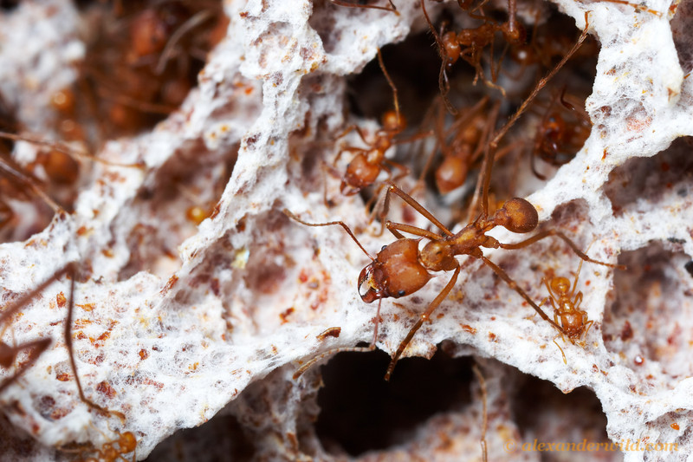
BİR BAŞARI ÖYKÜSÜ & ATTA KARINCALARI
Moral ve Motivasyon
Güven
Bu takımların yanı sıra yuva içindeki bir başka takım da kraliçe ile larvaları korumaktan sorumludur. Orta boylu işçi karıncalar, hemen hemen tüm günlerini yaprak taşıyarak geçirdikleri için kendilerini korumakta zorlanırlar. Bu noktada bir başka «koruyucu takım» devreye girer ve yaprakları taşıyan işçi karıncaların yanında bulunarak onları korur. Daha küçük boyda olan bu koruyucu karıncalar çeşitli savunma taktikleri geliştirirler.

Slide 22
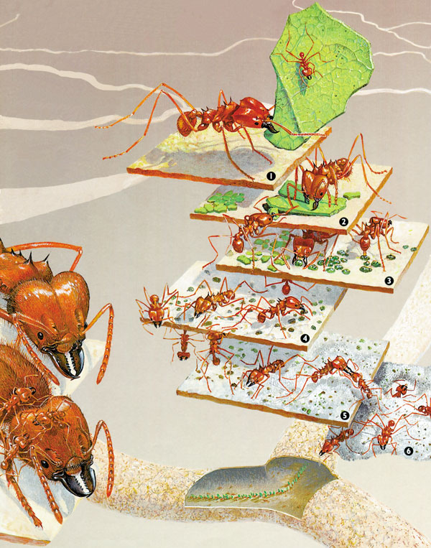
BİR BAŞARI ÖYKÜSÜ & ATTA KARINCALARI
Sonuç
VE SONUÇTA; belki tek tek ele alındığında sıradan gibi gözüken bütün bu işler, ortak bir amaç için çalışan takım üyeleri sayesinde hiç de sıradan olmayan sonuçlar elde edilmesini sağlar.

Slide 23
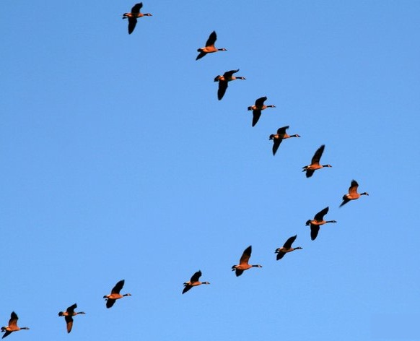
BİR TAKIM ÇALIŞMASI ÖRNEĞİ & KAZLARIN ÖYKÜSÜ
Göç eden kazları havada süzülürken hiç izlediniz mi? Onların «V Şeklinde» bir formasyonla uçtuklarını farketmişsinizdir. Bilim adamları neden «V» şeklinde bir grup yaratarak uçtuklarını araştırmış ve sonuçta kazların hiç de «kaz kafalı» olmadıklarını keşfetmişlerdir. Hatta insanların ders alması gereken bir takım gerçekleri ortaya çıkarmışlardır.

Slide 24
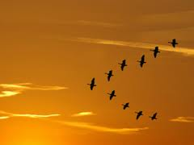
BİR TAKIM ÇALIŞMASI ÖRNEĞİ & KAZLARIN ÖYKÜSÜ
İşbirliği
Takım Çalışması
Uçan her kuş kanat çırptığında arkasındaki kuş için onu kaldıran bir hava akımı yaratır. «V» şeklindeki formasyonla uçan kaz grubu, birbirinin kanat çırpışındaki hava akımını kullanarak uçuş menzillerini %71 oranında uzatırlar. Yani tek başına gidebilecekleri maksimum yolu grup halinde neredeyse ikiye katlarlar.
Bir kaz V Grubundan çıktığı anda uçmakta güçlük çeker. Çünkü kaldıraç yaratan hava akımının dışında kalmış olur. Bunun sonucunda hemen V Formasyonuna döner.

Slide 25
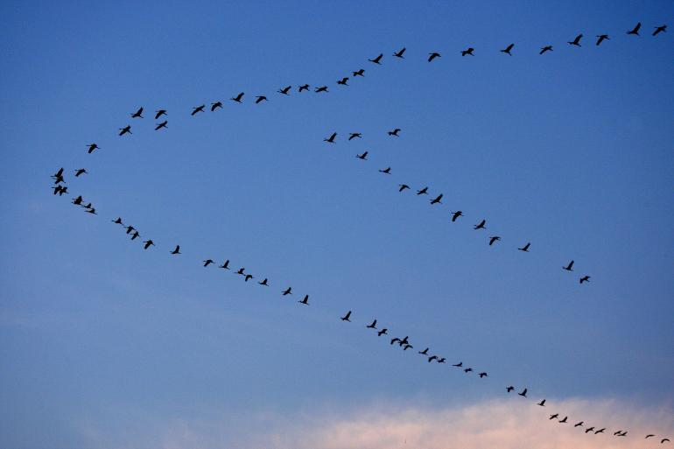
BİR TAKIM ÇALIŞMASI ÖRNEĞİ & KAZLARIN ÖYKÜSÜ
Kaynak
Strateji
Zaman
Moral ve Motivasyon
V’nin başında giden lider yorulduğunda en arkaya geçer ve hemen arkasındaki, lider konumuna geçer. Bu değişikliği sürekli yaparlar.
Gerideki kuşlar öndekileri daha hızlı gitmeleri için bağırarak uyarırlar.

Slide 26
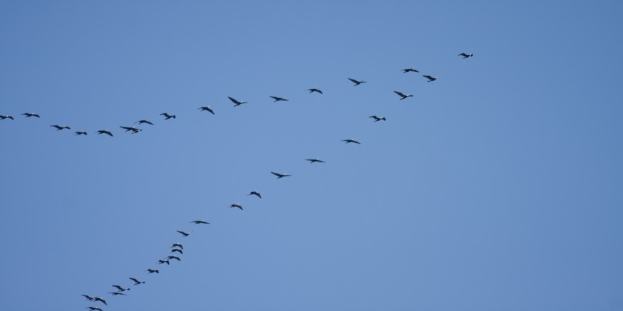
BİR TAKIM ÇALIŞMASI ÖRNEĞİ & KAZLARIN ÖYKÜSÜ
İşbirliği
Sorun Çözme
Formasyondaki bir kuş hastalanırsa veya bir avcı tarafından vurulur ve uçamayacak hale gelirse, düşen kuşa yardım etmek için formasyondan iki kaz ayrılır ve onu korumak üzere yere iner.
Tekrar uçabilene kadar veya ölene kadar onunla beraber kalırlar. Sonra başka bir kaz sürüsüne katılıp kendi gruplarına ulaşıncaya kadar beraber uçarlar.

Slide 27
ATTA KARINCALARI VE KAZLARIN ÖYKÜSÜNÜ NEDEN ÖRNEK VERDİK?
TEKRAR ÖNCEKİ SLAYTLARA DÖNERSEK;
Amaç
Strateji
Kaynak
Zaman
Takım çalışması
Psikolojik analiz
Beyin fırtınası
İşbirliği
Moral motivasyon
Farklı çalışmaların incelenmesi
Sorun çözmeye ve sonuca yönelik çalışmalar
Sonuç
HATA YAPMAK

Slide 28
YENİLİKÇİ PROJELER ORTAYA ÇIKARMAK
Arkadaşlar yapacağımız çalışmalarda her şeyi sıfırdan ve kendi başımıza düşünmenin bir anlamı yoktur. Sizden önce sizinkilere benzer onlarca çalışma yapılmıştır. Onları inceleyip, özgün birkaç ekleme yaparak yepyeni projeler yapabilirsiniz.
Dilerseniz dünyada varolan düzenden kopya çekilerek yapılan başarılı ürünleri bir inceleyelim;

Slide 29
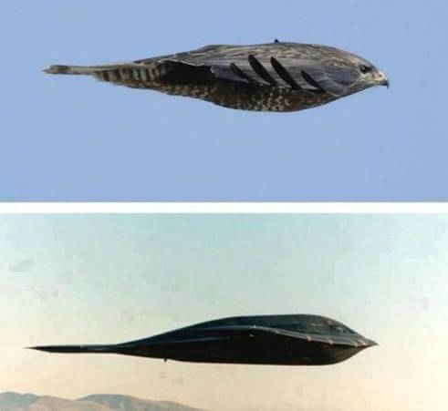
UÇAK TASARIMLARI
Kuşların kanatlarından ve gövdelerinden ilham alınarak yeni sistemler geliştirilmiştir. Günümüzde yüksek hızda ve hava gösteri akrobasi konusunda insanı hayrete düşürecek sonuçlara ulaşılmıştır.

Slide 30
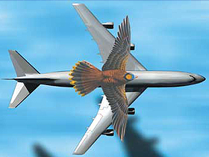
UÇAK TASARIMLARI

Slide 31
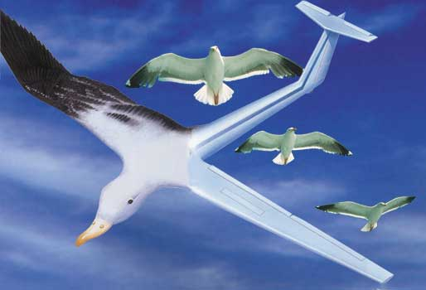
UÇAK TASARIMLARI

Slide 32
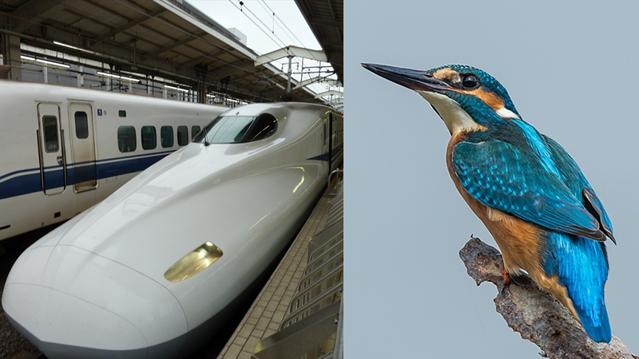
DÜNYANIN EN HIZLI GİDEN TRENİ & YALIÇAPKINI KUŞU
Örneğin; Bir balıkçıl olan yalıçapkını kuşu küçük ama gayet hızlı ve etkili bir avcıdır. Japon JR West firmasının geliştirdiği dünyanın en hızlı giden yolcu treninin tünellerden çıkarken çok fazla ses çıkarması sorununa yalıçapkını kuşunu inceleyerek farklı bir çözüm buldular. Yalıçapkını kuşu suya dalış yaparken tıpkı trenin tünele girdiği zaman hava direnci nedeniyle ani değişiklikler yaşamasına benzer değişiklikler yaşar. Trenin burnu, ön farlar da dahil olmak üzere tıpatıp yalıçapkını kuşunun gagası taklit edilerek tasarlandı. Trenin bu tasarımdan sonra tünellerden çıkarken yaşanan ses patlamasının önüne geçilebildi ve %10 daha hızlı gitmeye başladı. Aynı zamanda %30 oranında hava basıncı azaldı ve elektrik kullanımı %15 azaldı. İşte bu doğayı örnek alarak yapılan mükemmel bir uyarlamadır.

Slide 33
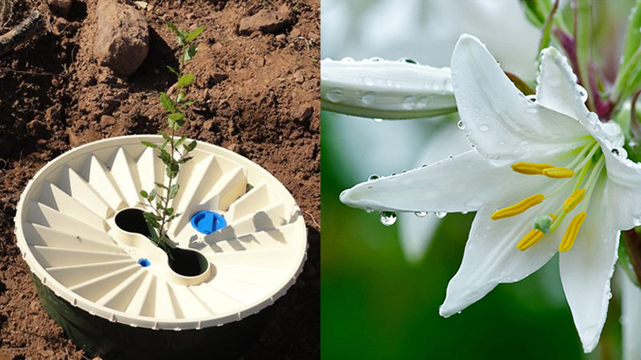
GROASİS WATERBOXX & ZAMBAKLAR
Groasis Waterboxx ürününü geliştiren Hollandalı bilim adamı Pieter Hoff, zambakların sabaha karşı havada oluşan nemi yapraklarında çiğ olarak toplandığını keşfetti. Aynı mantıkla çalışan bir saksı olan Groasis Waterboxx, zambaklar gibi suyu yoğunlaştırarak topluyor. Böylece içinde bulunanan bitkilerde sulama gerektirmeden hayatta kalabiliyorlar. Bu buluş ile çorak bir arazi veya çöl, üzerinde tarım yapılabilen bir alana dönüşebiliyor. Havayı yoğunlaştıran özelliği sayesinde her gün 3 yemek kaşığı su üretebiliyor. Bu ürettiği suyu etrafını sardığı bitkinin köklerine salarak köklerin daha da derinlere gitmesine olanak sağlıyor. Sahra çölünde yapılan deneylerde Groasis Waterboxx ürünü ile yetiştirilen fidanların %80’inin hayatta kaldığı biliniyor.

Slide 34
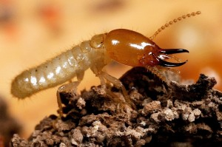
TERMİTLER
Termitler, beyaz karınca olarak ün salmıştır. Karıncalara dış görünüş olarak benzerlik gösterseler de, aslında karıncalardan çok hamam böcekleriyle daha yakın akrabadırlar. Termit topluluğu; kraliçe, kral, kraliçe ve kral adayları, işçiler ve asker termitlerden oluşmaktadır. Toprak altında değil üstünde devasa yuvalar kurarlar. Termit kulelerinde bulunan iklimlendirme ve havalandırma sistemlerinin, insanların yaptığı sistemlerden çok daha ileri bir konumdadır. Hava akımına aşırı duyarlı oldukları için kusursuz bir havalandırma sistemi yaparlar.

Slide 35
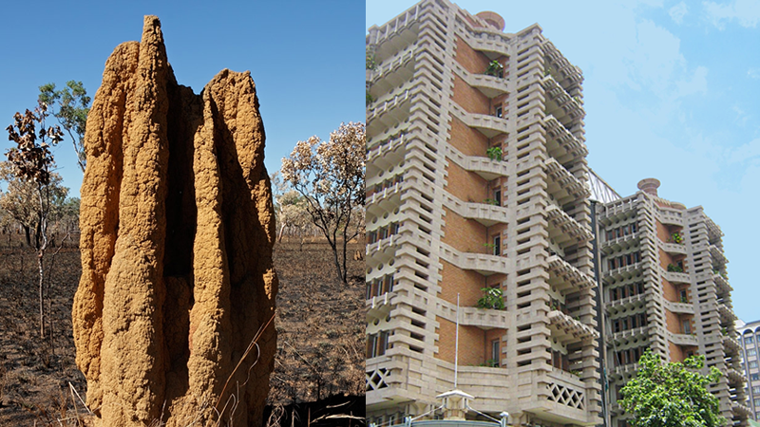
TERMİTLER
Zimbabwe’ de 1996 yılında tamamlanan Eastgate binası. Ofis ve konut binasında, termit kuleleri taklit edilerek yapılan doğal havalandırma sistemi kullanılıyor. Bu bina termitlerin oluşturduğu tümseklerin model alınmasıyla tasarlanan dünyanın ilk doğal soğutmalı binası. Termit tümsekleri, yanlarında alçak hava basıncı barındıran bacalara sahip ve bunlar sayesinde hafif rüzgarları rahatlıkla içlerine alabiliyorlar. Termitlerin açtığı tünel yardımıyla sıcak hava yapıdan dışarı çıkıyor ve bu yolla yuvanın soğuması sağlanmış oluyor. Bu sistem ilk beş yılında sakinlerine $3.5 milyon dolarlık enerji tasarrufu sağlamış.

Slide 36
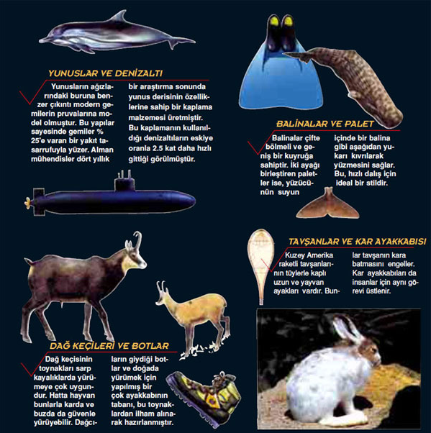
DİĞER ÖRNEKLER

Slide 37
RİZE VALİLİĞİNDE GÖREVLİYKEN
YAPMIŞ OLDUĞUM ÇALIŞMALAR

Slide 38
RİZE’YE GELMEK İÇİN 53 NEDEN

Slide 39
RİZE’YE GELMEK İÇİN 53 NEDEN

Slide 40
RİZE’YE GELMEK İÇİN 53 NEDEN

Slide 41
HAYIRSEVERLER RİZE

Slide 42
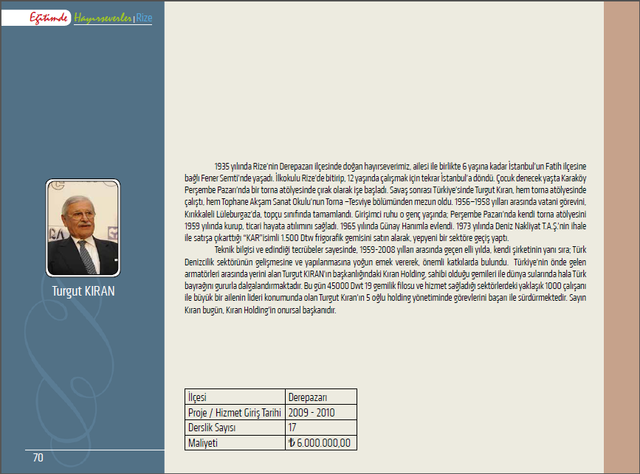
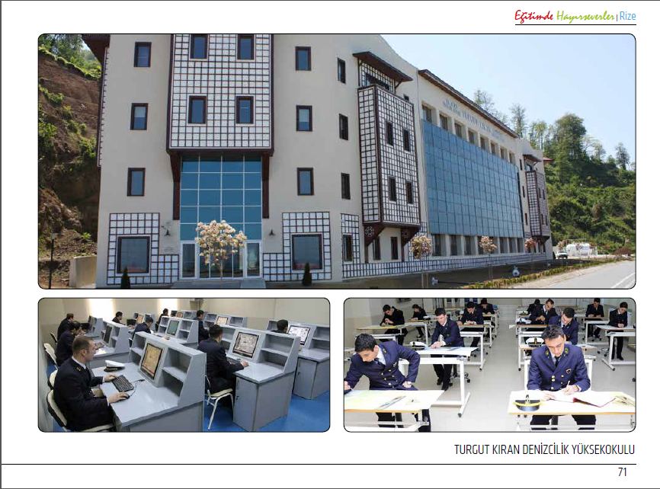
HAYIRSEVERLER RİZE

Slide 43
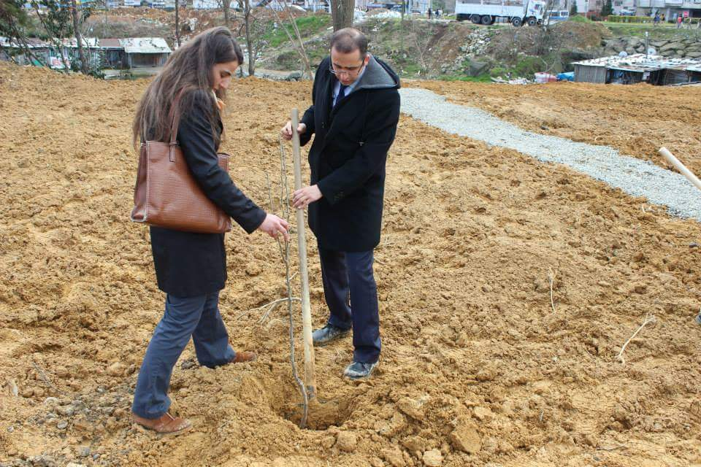
BİZİM FİDANLARIMIZ PROJESİ

Slide 44
BİZİM FİDANLARIMIZ PROJESİ
BİZİM FİDANLARIMIZ PROJESİ KAPSAMINDA;
Rize Merkez ve 11 ilçede 18 Mart 2015 tarihine kadar 7.955 adet meyve fidanı dikimi yapılmıştır,
Şehit ailelerine de 319 adet meyve fidanı dağıtılmıştır,
5.000 adet meyve fidanının dikimi ayrıca sene içerisinde yapılmıştır,
Rize Bereket Ormanı çerçevesinde 180 adet fidan dikimi yapılmıştır,
TOPLAMDA 13.235 adet meyve fidanı toprakla buluşturulmuştur.
Ayrıca ücretsiz alınan 100 tane promosyon fidan, Valilik içerisinde tanıdıklara dağıtılmıştır,
Dikim çalışmaları ilçe merkezinde gerçekleştirilmiştir,
Şehit ailelerine fidan dağıtımı Sayın Valimizin katılımıyla törenle yapılmıştır,
Son dikimler 18 Mart 2015 tarihinde Rize şehir merkezinde tüm il protokolünün katılımıyla gerçekleştirilmiş ve proje tamamlanmıştır.

Slide 45
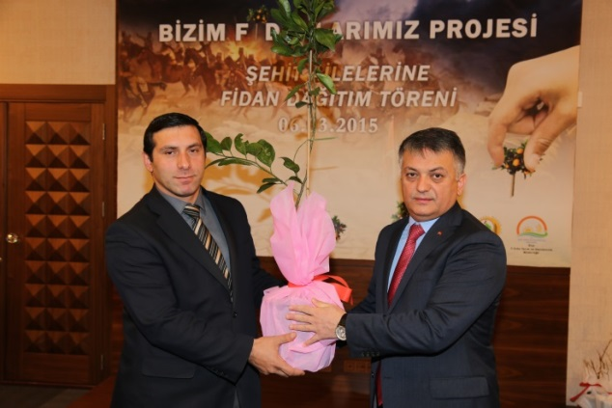
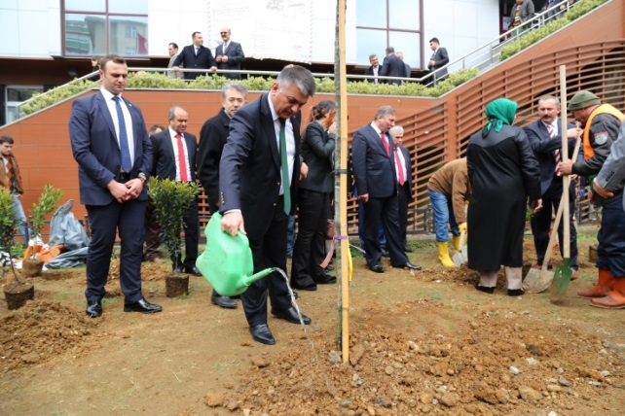
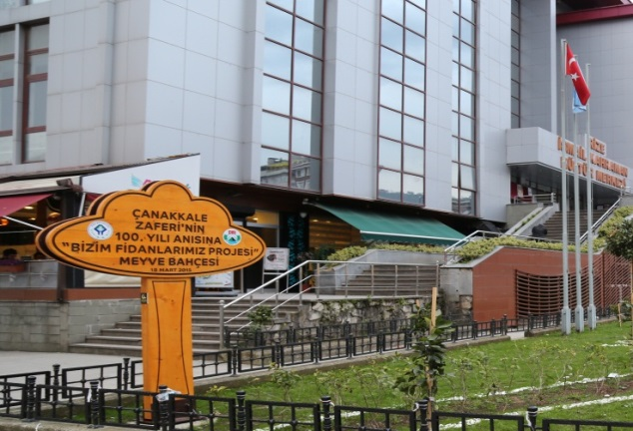
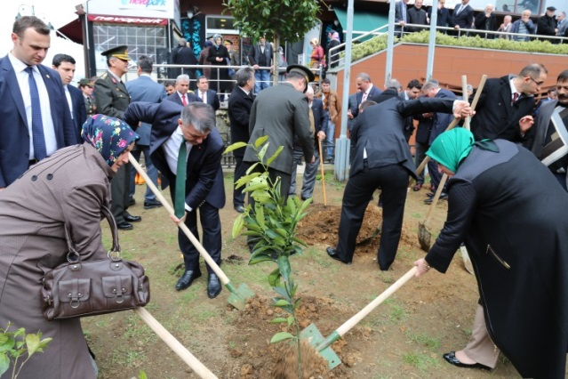
BİZİM FİDANLARIMIZ PROJESİ

Slide 46
TEVFİK İLERİ’Yİ ANMA SEMPOZYUMU

Slide 47
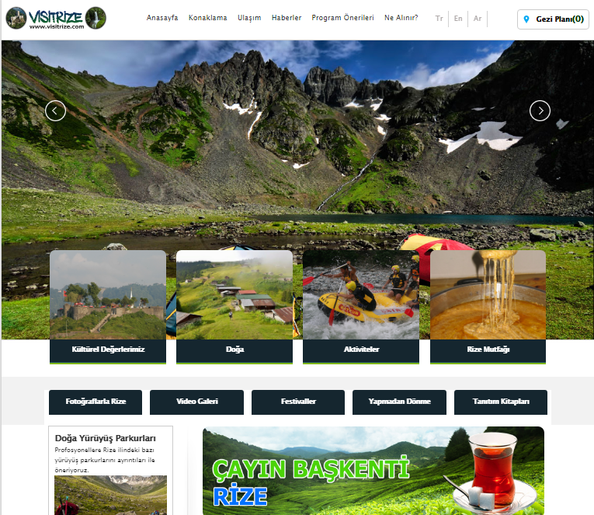
WWW.VİSİTRİZE.COM TURİZM SİTESİNİN HAZIRLANMASI

Slide 48
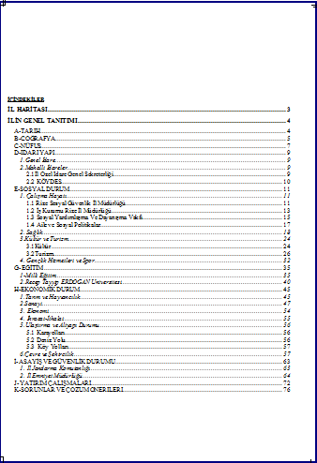
İL BRİFİNGİ

Slide 49
CUMHURBAŞKANI VE BAŞBAKAN İÇİN HAZIRLANAN BRİFİNG ÖRNEKLERİ

Slide 50
CUMHURBAŞKANI VE BAŞBAKAN İÇİN HAZIRLANAN BRİFİNG ÖRNEKLERİ

Slide 51
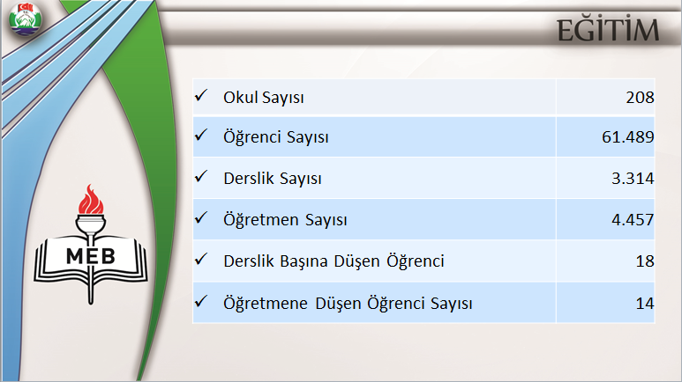
CUMHURBAŞKANI VE BAŞBAKAN İÇİN HAZIRLANAN BRİFİNG ÖRNEKLERİ

Slide 52
İSTATİSTİKSEL ARŞİV

Slide 53
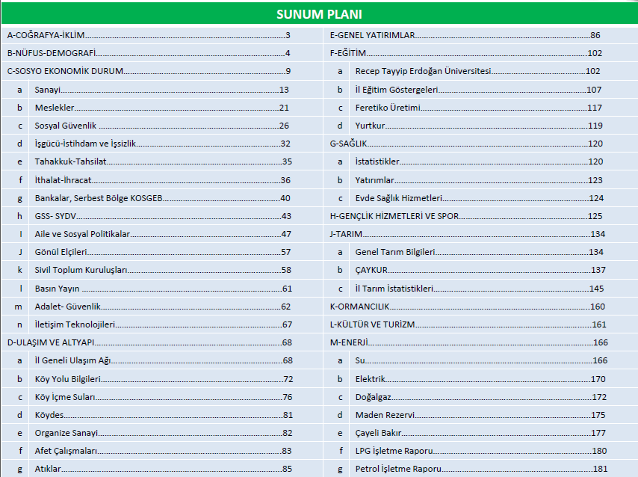
İSTATİSTİKSEL ARŞİV

Slide 54
SAYILARLA RİZE

Slide 55
DİNLEYİP SABRETTİĞİNİZ İÇİN
HEPİNİZE TEŞEKKÜRLER ☺

